Slide 1
MISSION CAMINOR
Camps de migrants du Nord de la France
«Prise en charge médico-psycho-sociale des femmes et enfants dans les camps de migrants du Nord et du Pas-de-Calais»
Gynécologie Sans Frontières

Slide 2
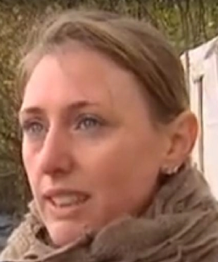
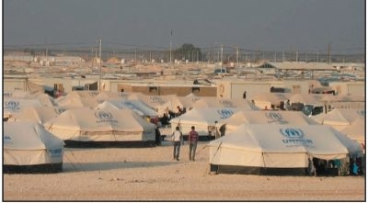
Alexandra Duthe Sage Femme du CH de St omer
A fait une mission avec GSF à Zaatari en Jordanie dans un camp de réfugiés syriens en 2012-2013
Notes:
2

Slide 3
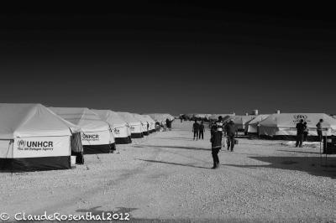
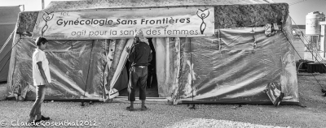
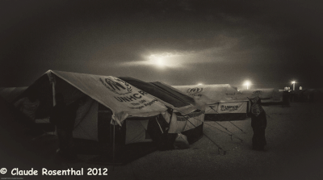
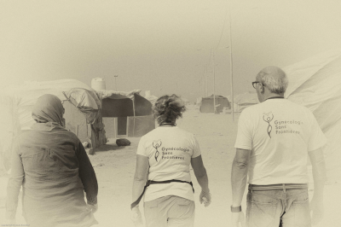
Mission Zaatari 2012-2013 camp de réfugiés syriens en Jordanie
1600 accouchements par GSF
Notes:
3

Slide 4
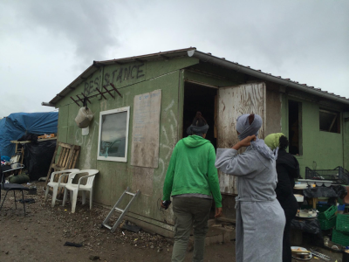
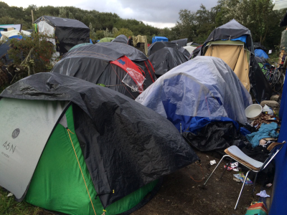
Camp de Norrent Fontes
Alexandra bénévole à Norrent Fontes près de chez elle.
Alertée sur la présence de violences faites aux femmes dans le camp.
Demande à GSF d’intervenir à Calais, « comme à Zaatari ».
Notes:
4

Slide 5
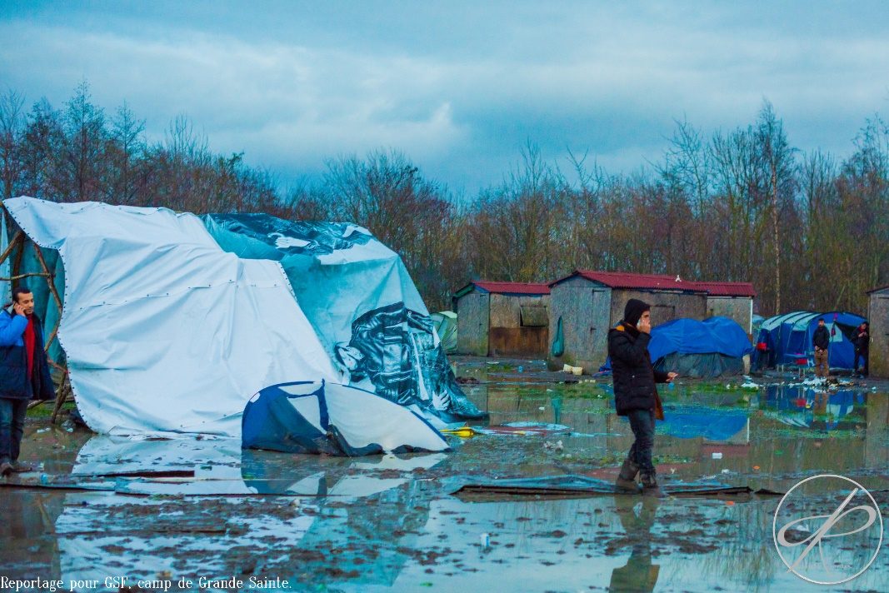
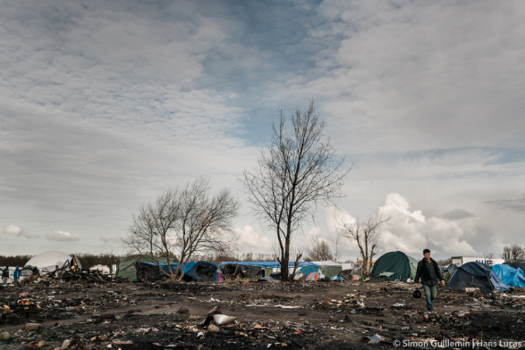
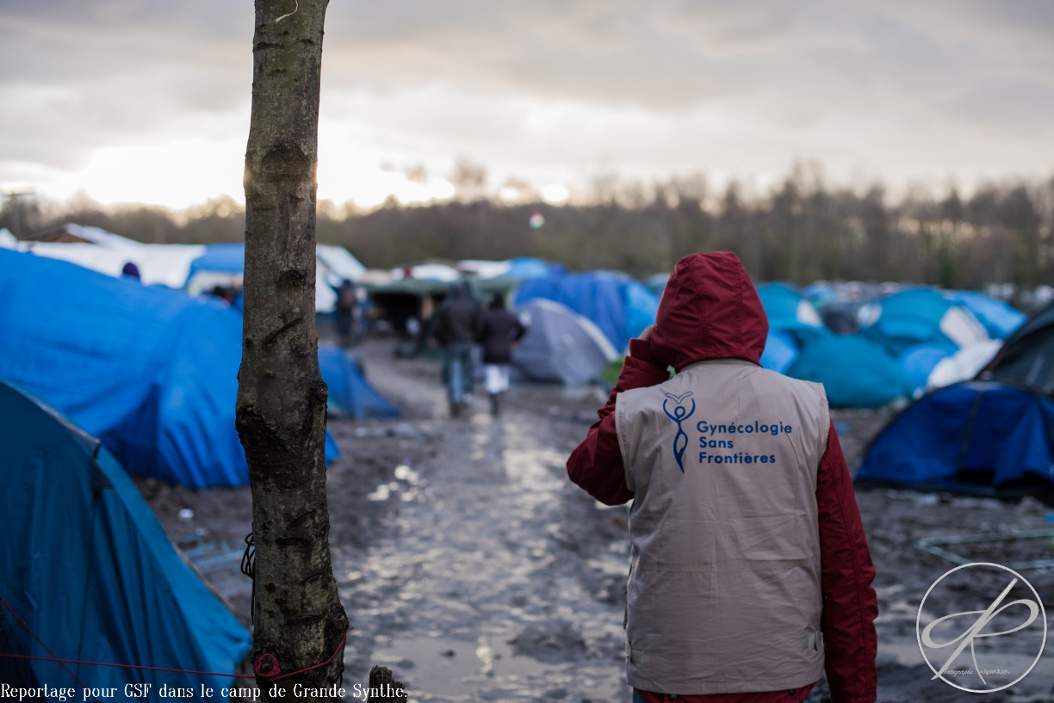
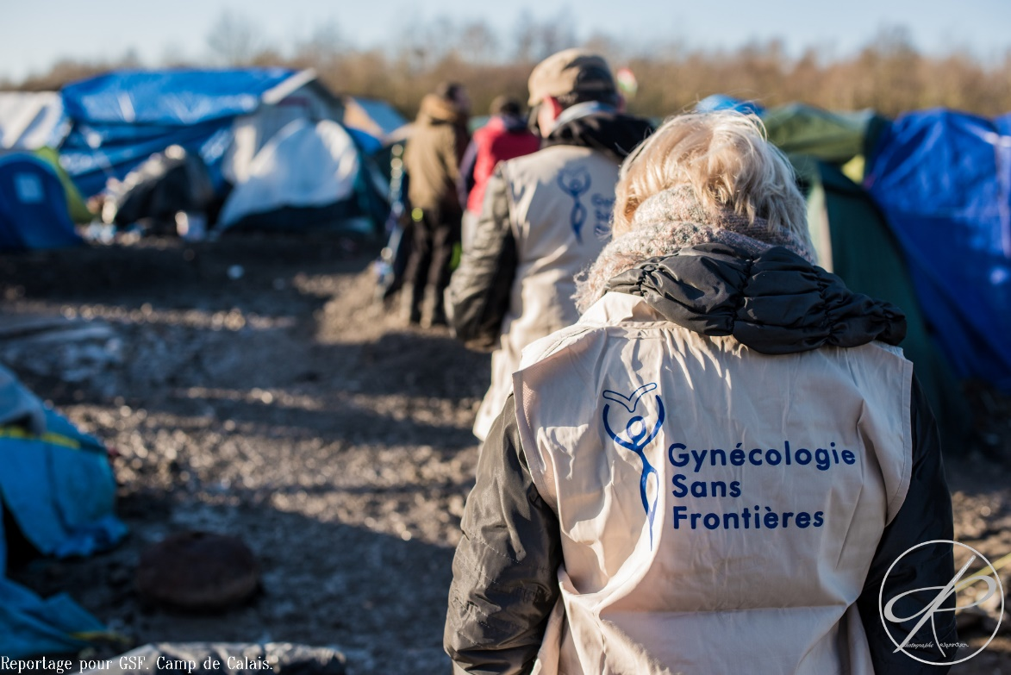
Mission GSF Exploratoire en octobre 2015
Notes:
5

Slide 6
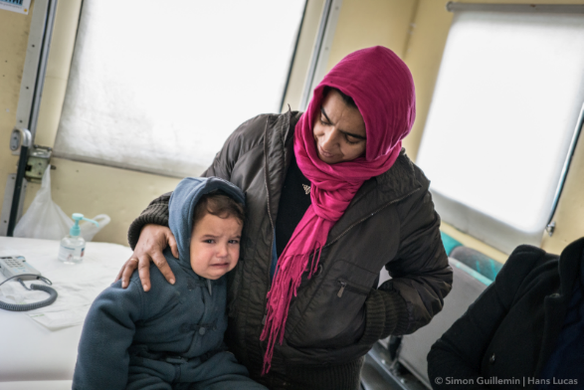
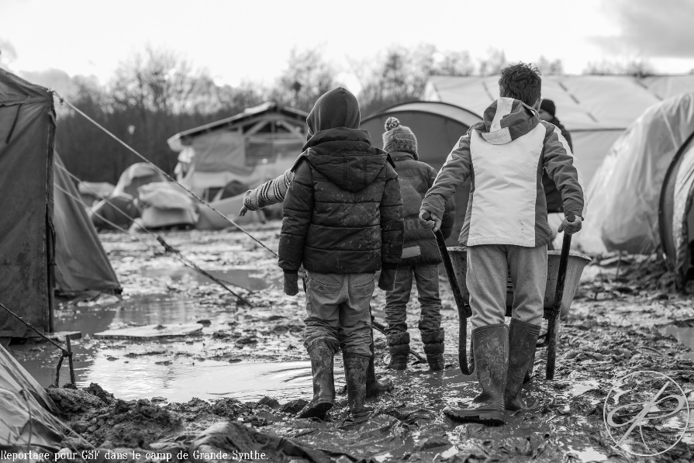
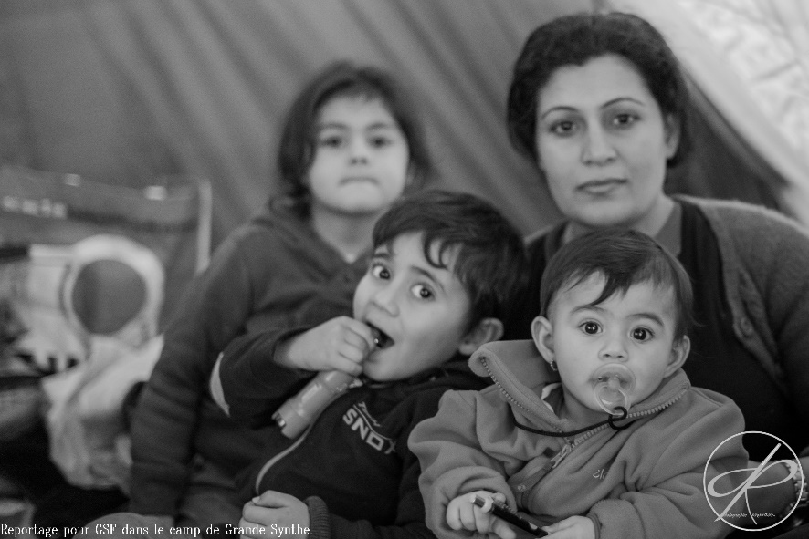
Constats
10% de femmes environ 800 femmes
Femmes enceintes
Demandes d’avortement
Santé des femmes dans les camps
Violences liées au genre
Notes:
6

Slide 7
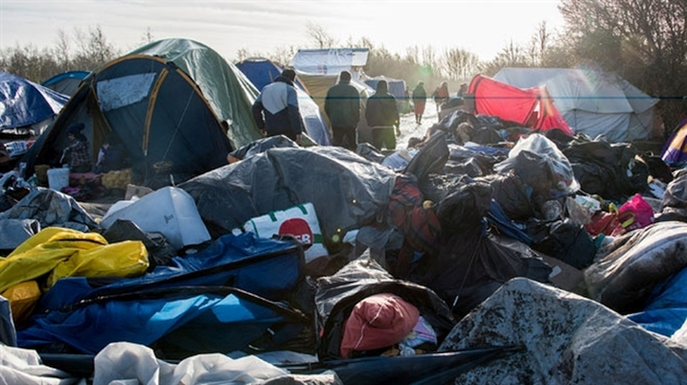
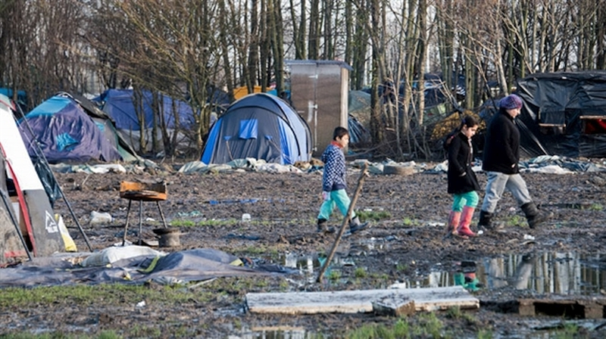
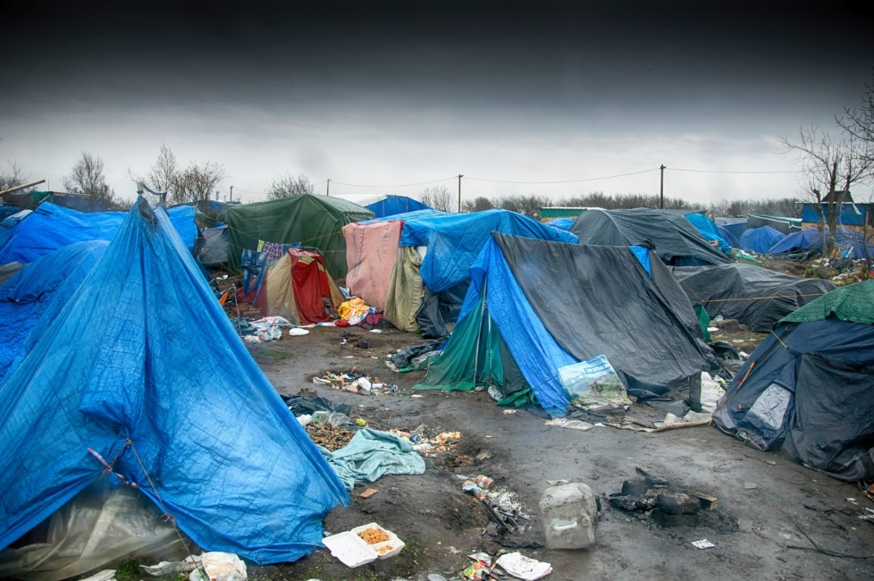
Principes GSF
Ne pas se substituer aux structures locales
Structures sanitaires locales = correctes
Ne pas faire d’actes médicaux
Interface avec les Centres Hospitaliers
Référencements ➔ DMGO
Notes:
7

Slide 8

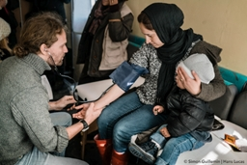
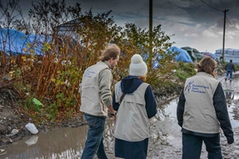
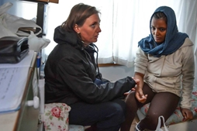
Projet GSF
1 /Suivi des femmes enceintes / camps
Mode « SF à domicile »
cardioMonitoring, échographe portable,
Prévention, information
2/ Gynéco : VFF ➔ prise en charge
Avortements IVG, FCS,
IST, Contraception
PEC des VFF
3/ Référencements ➔ DMGO
Notes:
8

Slide 9
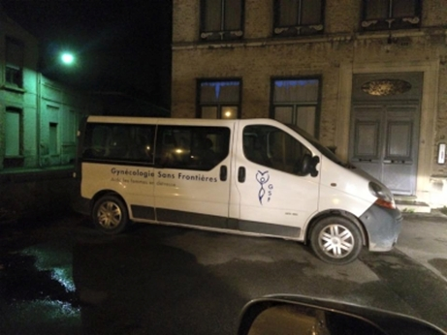
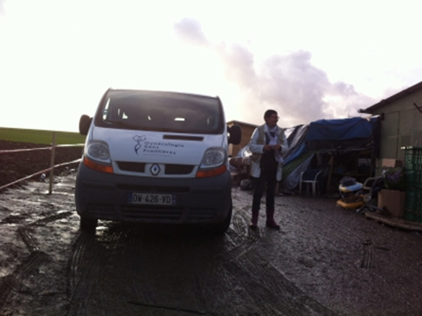
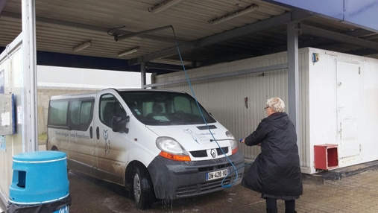
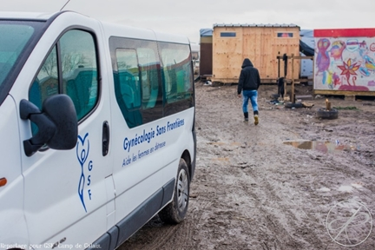
DMGO
5 000 kms / mois
Notes:
9

Slide 10
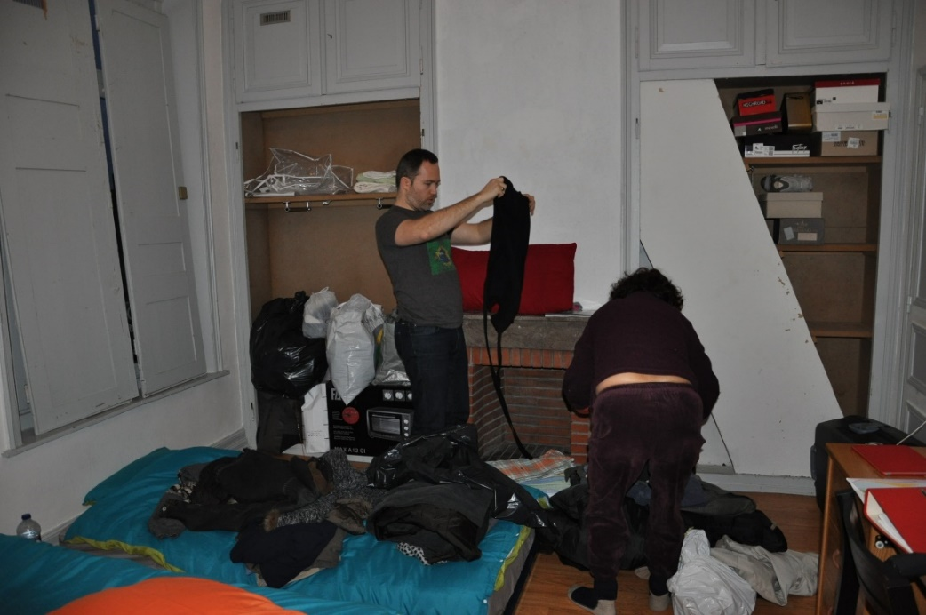
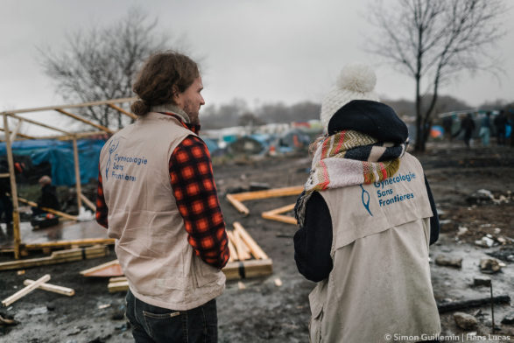
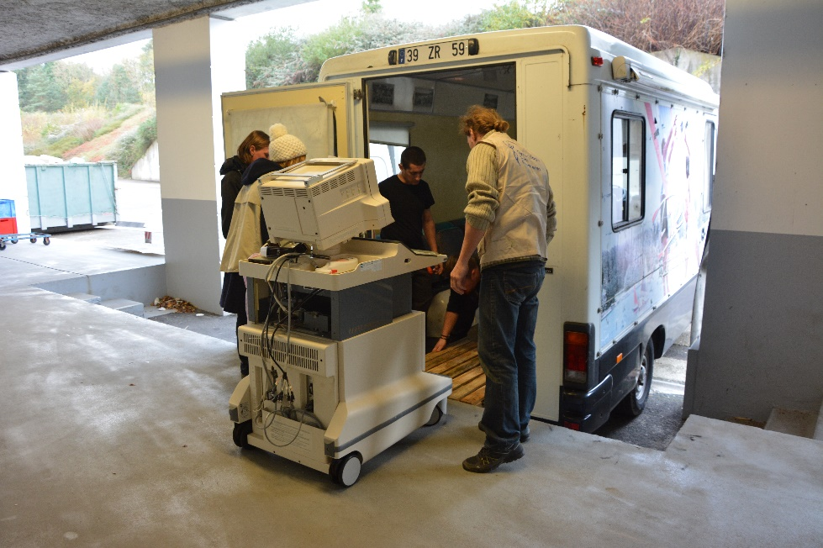
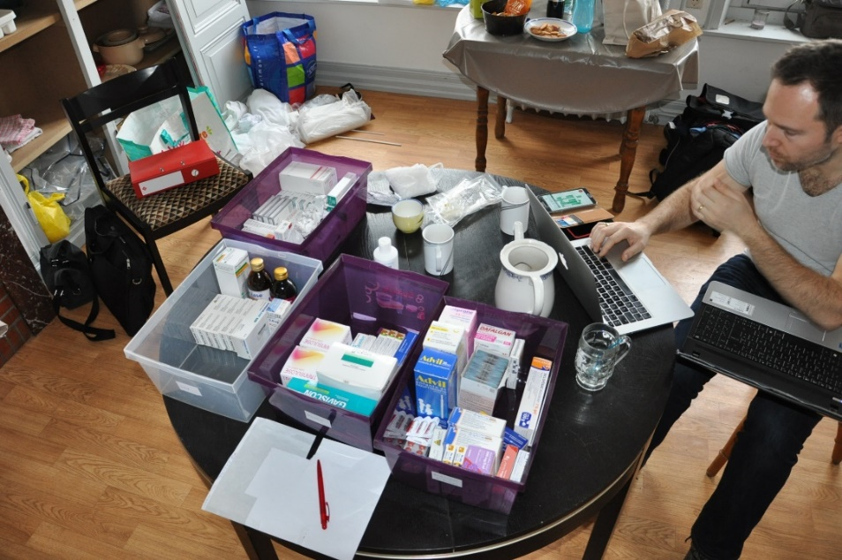
Installation nov 2015
Logement, échographes, matériel, médicaments….
Recrutement des bénévoles SF et GO pour missions de 15j = « J15 »
Notes:
10

Slide 11
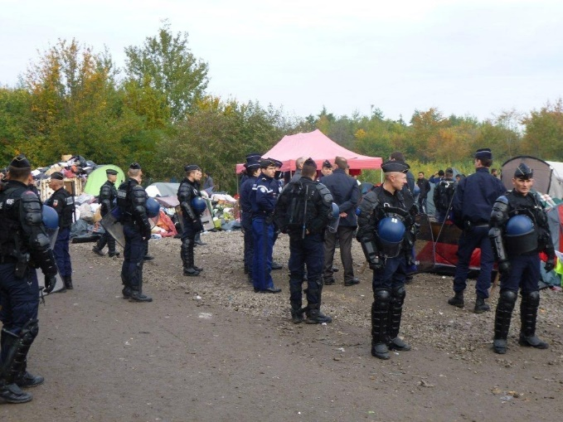
APPEL AUX DONS = 0,00 Euros
Notes:
11

Slide 12
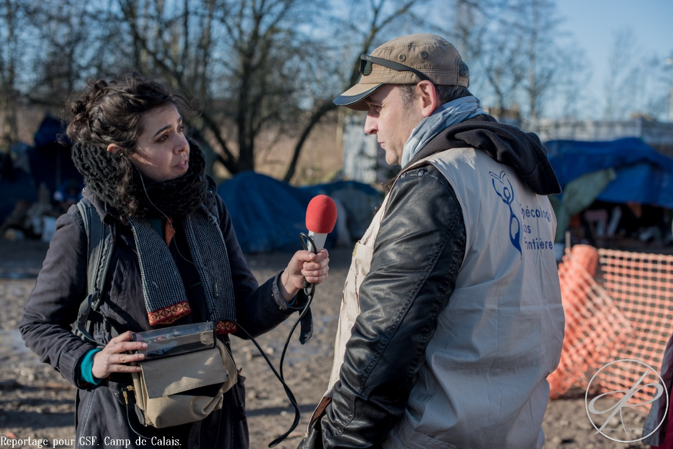
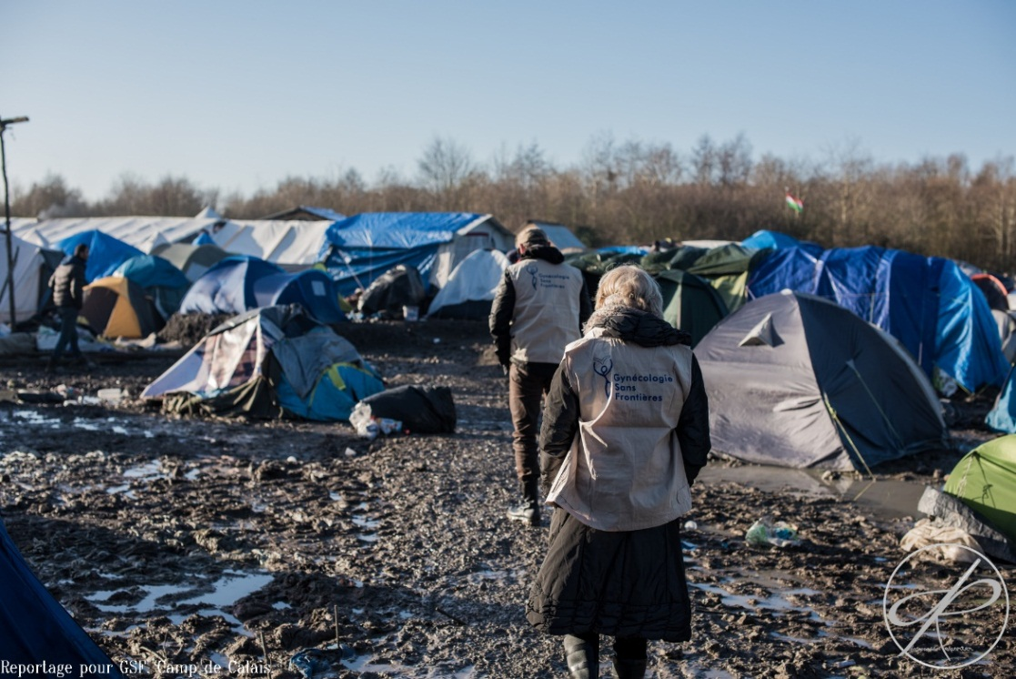
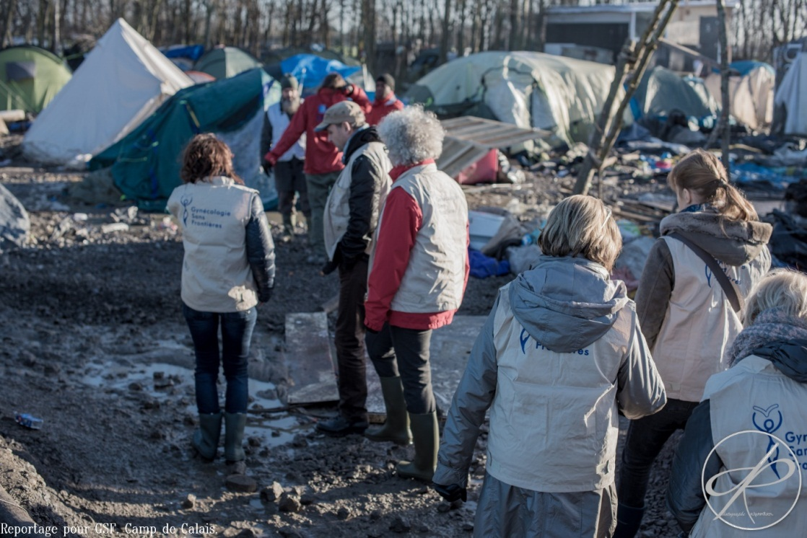
Aucune aide de l’état !
➔ Médias
➔ Fondations privées
Notes:
12

Slide 13
Nos lieux d’intervention GSF = 5 camps
5 camps : Calais; Grande Synthe
Norrent Fontes; Steenvoorde; Angres
Notes:
13

Slide 14
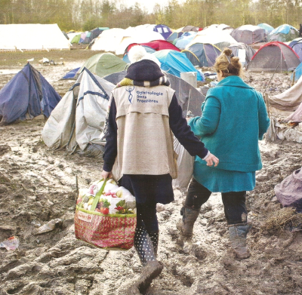
Gande Synthe : Camps de la Honte avant mars 2015

Slide 15
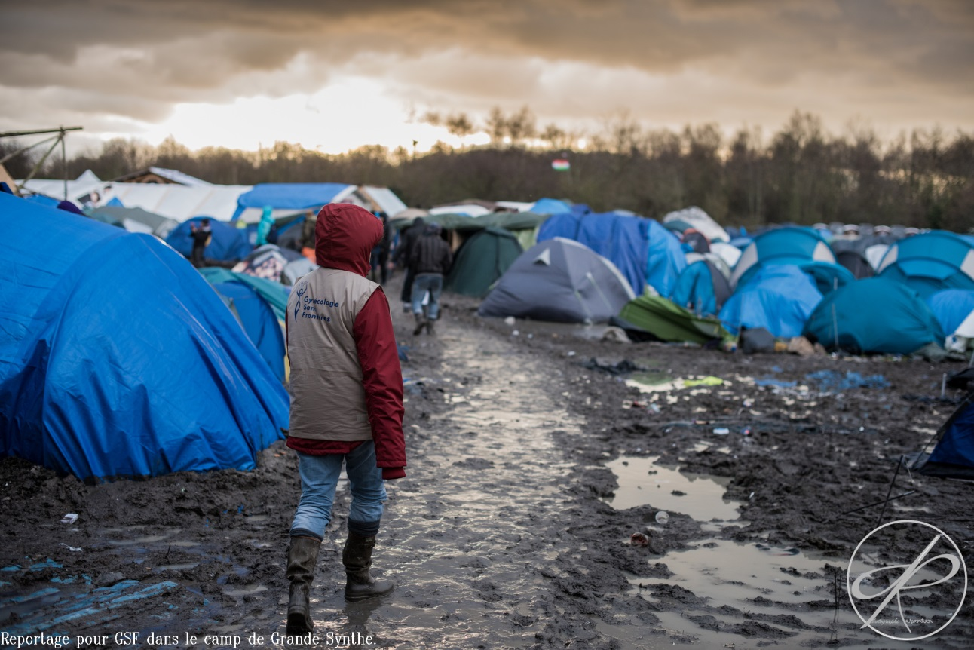
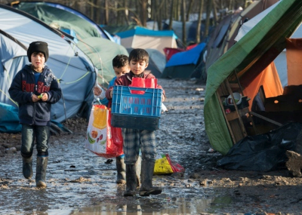
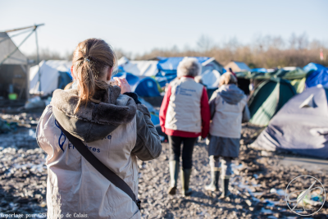
Grande Synthe camp de Basrosch avant mi-mars 2016
Notes:
15

Slide 16
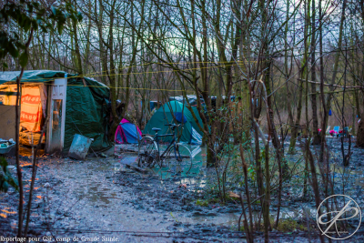
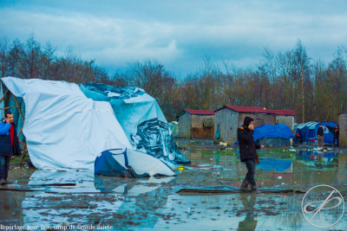

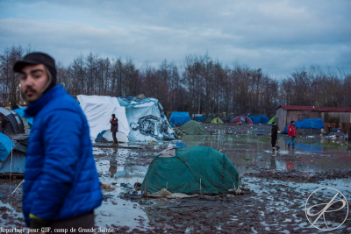
Grande Synthe « HONTE »
Notes:
16

Slide 17
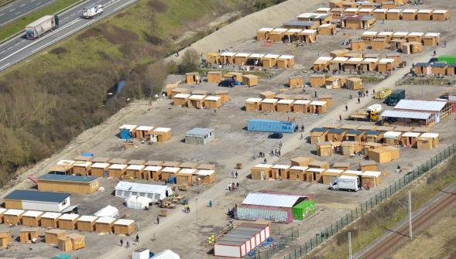
Grande Synthe : création d’un camp aux normes UNHCR par MSF > mars 2016

Slide 18
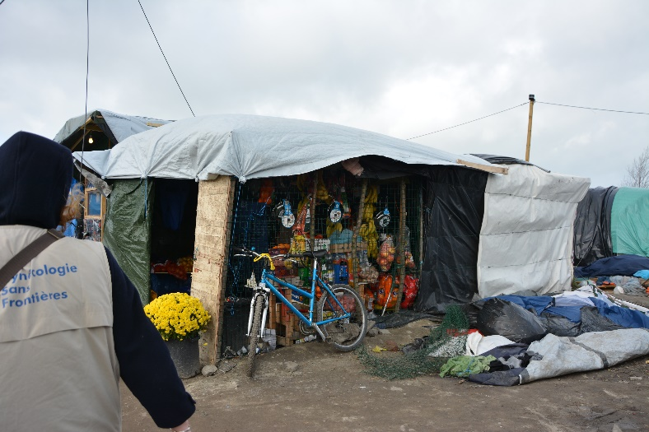
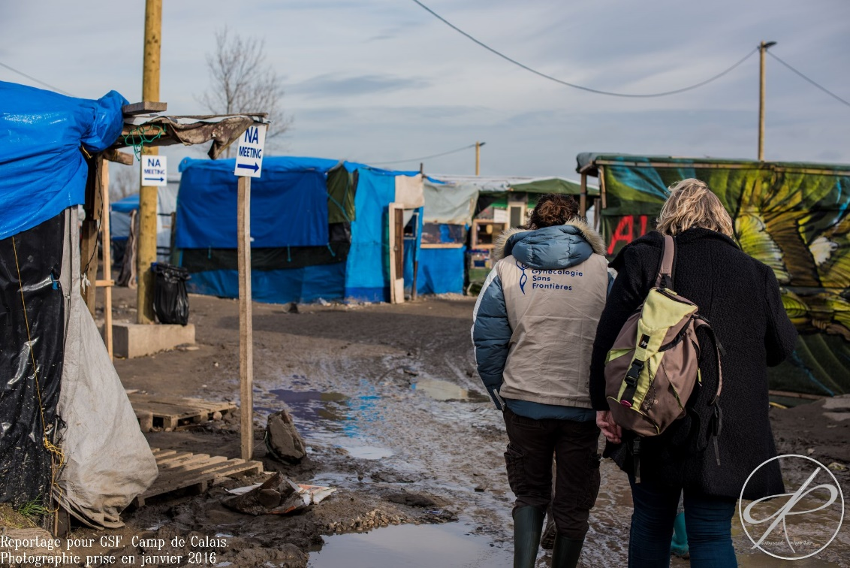
Calais
Notes:
18

Slide 19
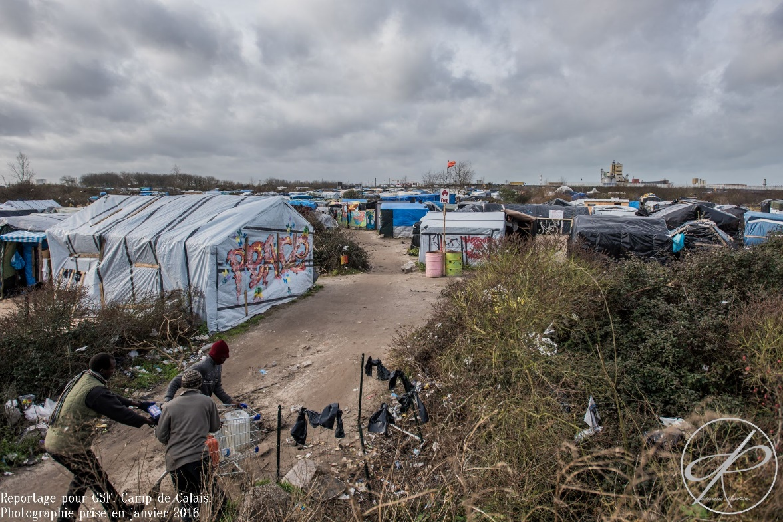
Calais
Notes:
19

Slide 20
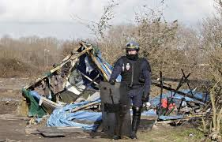
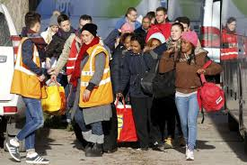
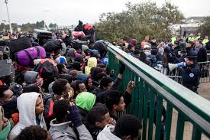

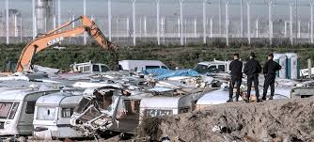
Calais
Démantèlement
Notes:
20

Slide 21
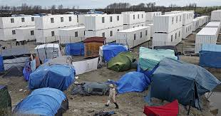
2 politiques différentes
Entouré d’un enclos, vidéo-surveillé, contrôlé par un système biométrique, sans eau, ni douche, ni possibilité de cuisiner
23 Millions € pour 120 containers
pour 6 mois mars à octobre 2016
14m² pour 12 personnes
1500 places
Grande Synthe
Calais
2500 personnes
375 abris en bois chauffés
2,4 Millions d’Euros par MSF, sur fonds propres.
Eau , douche , toilettes, lieux communautaires

Slide 22
Démantèlement Calais - fin octobre 2016
Activité GSF croissante depuis le démantèlement
Recrudescence des IVG (10) et des VFF
Grande obscurité de la préfecture sur les CAO
Pas de préparation pour les gestionnaires des CAO
Appels à l’aide de femmes isolées dans les CAO
*CAO : Centre d’accueil et d’Orientation

Slide 23
EVOLUTION du nombre de consultations dans tous les camps
Janvier 2017
Nov 2016
Septembre 2016
Juillet 2016
Mars 2016
Mai 2016
Novembre 2015
Janvier 2016
Novembre 2015 février 2017

Slide 24
Après Calais les camps et les lieux
Camps :
  Grande Synthe entre 800 et 1500 personnes (15-20% F)
  Norrent Fontes entre 150 et 250 personnes (> 50% Femmes)
  Steenvoorde (démantelé en juillet 2016) (10% F dans la nature)
  Angres entre 80 et 120 personnes (<10%)
Lieux :
  CADA de Liévin
  CAO d’Aniche
  CAO d’Abbeville
Refuge de GSF
*CAO : Centre d’accueil et d’Orientation
* CADA : Centre d’Accueil des demandeurs d’Asile

Slide 25
accès au soins encore plus compliqué
Grande Synthe :
  17 places à la PASS par après midi (13h30 17h) du Lundi au Vendredi.
  L’AFEJI, organise les navettes avec la PASS de Dunkerque. On se sait jamais si les 17 places atteintes ou pas .
Les autres camps, Norrent Fontes, Angres et Steenvoorde :
  loin des camps
  pas de navette pour l'hôpital
  ne sont pas au courant de ce qu'est la PASS
Pour les accouchées :
  Pas d'hébergement prévu, retour dans les camps à J3 pour les accouchées à j4 pour les césariennes avec des ordonnances classiques pour des soins de pansements des anticoagulants injectables (lovenox) sans se soucier de qui va faire les soins…
  Les demandes d’ordonnances « PASS » ne sont pas honorées et les femmes qui sortent d’hospitalisation ne peuvent se fournir les traitements ....

Slide 26
Augmentation des activités GSF
Depuis Calais ➔ Grande Synthe
Recrudescence d’ activité de médecine générale à Grande Synthe
GSF seule association médicale à Grande Synthe sollicitée pour consultations de médecine générale pour l’ensemble du camp (hommes-femmes-enfants)
La PASS du CH de Dunkerque peut accueillir 17 patients par après midi, du lundi au vendredi
L’AFEJI coordonne les transferts vers la PASS du CH de Dunkerque ➔ difficile de savoir si le quorum des 17 places est atteint ou pas à chaque sollicitation
Les enfants ayant l’AME peuvent bénéficier de consultations auprès de médecins de ville mais difficulté à la mise en place de l’AME malgré nos efforts pour une mise en place pendant la grossesse

Slide 27
Grande Synthe
Actuellement 1200 personnes plus d’une centaine de femmes
Les shelters sont surpeuplés
Plus de 80 personnes attendent des bus à Grande Synthe pour aller en CAO, mais pas de place en CAO….
Des familles séparées, les conjoints sont en Angleterre avec des papiers, le reste de la famille est dans des camps et impossible de faire reconnaitre le rapprochement familial...
Notes:
27

Slide 28
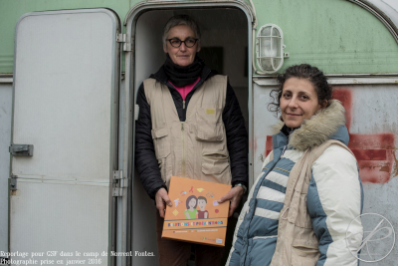
Norrent fontes
200 migrants
essentiellement des femmes
Libérer la parole Boite de jeu
Passages réguliers des huissiers
Convocations des migrants
Menaces d’expulsion
Notes:
28

Slide 29


Norrent fontes
Ce sont les associations qui se substituent à l‘Etat en fournissant repas, vêtements, hébergements ( c'est notre cas..), transport aux douches ( 1 douche par semaine..)
Notes:
29

Slide 30

Steenvoorde
- 150 migrants : érythréens, soudanais, éthiopiens…
- Des hommes, des femmes, des enfants qui dorment dehors..
- Comptage multiple de la police la journée dans le presbytère
- Harcèlement des migrants par la police alors qu’ils dorment à même le sol, ça et là dans des champs…
- Les tentes sont systématiquement détruites
- Pas de place au 115, ni aux structures d'hébergement pour femmes
Notes:
30

Slide 31

Angres
100 migrants vietnamiens
Devrait bénéficier d’un nouveau camp aux normes humanitaires
Notes:
31

Slide 32


Bilan de 15 mois
CAMINOR Nov 15 – fin février 17
34 missions de 15j avec 2 à 4 bénévoles
107 bénévoles J15
48 bénévoles H8
2 074 journées de bénévolat
5 000 kms par mois
4 491 actes
Entre 35 et 141 actes par semaine
En moyenne 15 actes par jour
- 30% d’obstétrique
- 50% de gynécologie
> 350 échographies pelviennes
Centaine de femmes enceintes suivies
+ de 100 réunions de coordination
Notes:
32

Slide 33

Bilan de 15 mois
CAMINOR Nov 15 – fin février 17
Bénévoles : 155
- 107 sur des missions de 15-20 jours soit 1617 journées de 24H passées sur place
- 48 sur des missions de 8Heures soit 457 journées de 8H passées en renfort du binôme
Soit : 2 074 journées de bénévolat dans les camps
+ 2 responsables de mission : soit plus d’une centaine de passages de 4 à 10 heures sur place.
Notes:
33

Slide 34
Nouveaux Lieux CAO
Solutions CAO bâclées,
  fait à la va-vite,
  sans préparation des assos gestionnaires,
  sans coordination avec les assos qui géraient tout dans la jungle de Calais
Grand isolement des femmes qui sont séparées de aux 4 coins de France…

Slide 35
Nouveaux Lieux = Grand isolement
CAO Abbeville
  environ 15 femmes
CAO Aniche
  Prise de contact avec le CAO Aniche juste après le démantèlement suite à l’appel de détresse d’une femme enceinte avec 5 enfants
  GSF a pu rencontrer cette patiente suivie préalablement sur la Jungle de Calais et établir des premiers contacts avec l’assos gestionnaire de ce CAO
CADA de Liévin
Réseau de familles ECNou
  Visite à domicile par sage femme H8 pour suivi des patientes hébergées par ECNou

Slide 36
VIOLENCES & REFUGE GSF
Parcours plus que compliquée depuis le démantèlement ➔ Refuge de GSF 4 à 6 places
Refuge de GSF pour mise à l’abri d’urgence des victimes de violences ou des femmes en grande vulnérabilité
2-3 jours le temps d’organiser le relai par les associations d’hébergement.
Prise en charge pluridisciplinaire médico-psycho-sociale et juridique avec les associations : France Terre d’Asile, PF, etc.
Constamment occupé depuis Noël 2016.

Slide 37

Augmentation de l’activité
Camp de Paris Mars 2017
Notes:
37

Slide 38

Subventions
Aucune subvention institutionnelle
Ni de l’Etat
Ni de la Région
Ni des Départements
Ni des communes
Sauf Maire de Grande Synthe
Appel aux dons privés et aux fondations.
230 000 euros de dépenses
en mi avril 2017
Quelques subventions institutionnelles
DDFE 62 : 20K€
CG 59 : 18 K€
229 500 euros de subventions
En mi avril 2017
Bilan : - 500 euros
En mi avril 2017
Notes:
38

Slide 39

Merci pour votre écoute
Notes:
39

Slide 40

Notes:
Merci Madame Mikolajak
Tout d’abord je voudrai vous remercier au nom de GSf
Ainsi que Madame Martine Aubry et la Mairie de Lille
ainsi que tous les organisateurs de cette journée sur un sujet qui a pris une place capitale aussi bien au sein de GSF que dans notre vie de tous les jours

